Slide 1
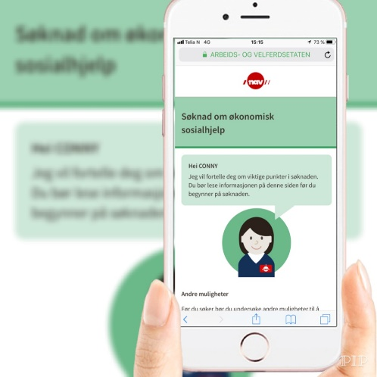
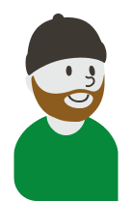
Hvordan få flere til å søke digitalt?
- For ansatte på NAV-kontor
Team Digisos //
Digitalisering av sosiale tjenester

Slide 2
Hvordan få flere til å søke økonomisk sosialhjelp digitalt?
Noen kan ikke eller vil ikke bli digitale
Hva og hvordan kommuniserer du med de ulike gruppene?
Brukeren søker digitalt etter god veiledning
Brukeren trenger hjelp til å bli digital.
Brukeren søker digitalt etter å ha fått informasjon om muligheten
Brukeren finner digital søknad og søker uten hjelp
Ulike brukergrupper – ulike behov

Slide 3
Hvordan få flere til å søke økonomisk sosialhjelp digitalt?
Noen kan ikke eller vil ikke bli digitale
Hvilken dialog har jeg med disse brukerne?
Kan de bli digitale med litt hjelp?
Brukeren søker digitalt etter god veiledning
Brukeren trenger hjelp til å bli digital.
Brukeren søker digitalt etter å ha fått informasjon om muligheten
Brukeren finner digital søknad og søker uten hjelp

Slide 4
Hvordan få flere til å søke økonomisk sosialhjelp digitalt?
Noen kan ikke eller vil ikke bli digitale
Hvordan veileder jeg disse brukerne til å bli digitale?
Hva sier jeg?
Brukeren søker digitalt etter god veiledning
Brukeren trenger hjelp til å bli digital.
Brukeren søker digitalt etter å ha fått informasjon om muligheten
Brukeren finner digital søknad og søker uten hjelp

Slide 5
Hvordan få flere til å søke økonomisk sosialhjelp digitalt?
Noen kan ikke eller vil ikke bli digitale
Hvilken hjelp skal jeg gi til disse brukerne?
Hva sier jeg?
Brukeren søker digitalt etter god veiledning
Brukeren trenger hjelp til å bli digital.
Brukeren søker digitalt etter å ha fått informasjon om muligheten
Brukeren finner digital søknad og søker uten hjelp

Slide 6
Hvordan få flere til å søke økonomisk sosialhjelp digitalt?
Noen kan ikke eller vil ikke bli digitale
Hvordan informerer jeg disse brukerne om mulighetene?
Hva sier jeg?
Brukeren søker digitalt etter god veiledning
Brukeren trenger hjelp til å bli digital.
Brukeren søker digitalt etter å ha fått informasjon om muligheten
Brukeren finner digital søknad og søker uten hjelp

Slide 7
Hvordan få flere til å søke økonomisk sosialhjelp digitalt?
Noen kan ikke eller vil ikke bli digitale
Brukeren søker digitalt etter god veiledning
Disse brukerne klarer vel alt selv – eller?
Brukeren trenger hjelp til å bli digital.
Brukeren søker digitalt etter å ha fått informasjon om muligheten
Brukeren finner digital søknad og søker uten hjelp

Slide 8
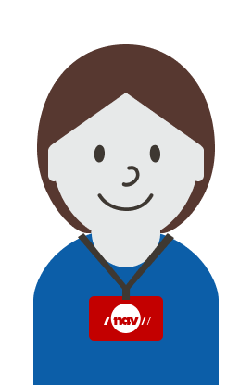
Sjekk om søkeren er digital?
Har du Bank-ID? Er du vant med å logge deg inn på nav.no og «Din side»?
Har du ikke Bank-ID? Du også bruke Commfides eller Buy-Pass for å logge deg inn.
Er du vant til å bruke nettbank og bestille for eksempel reiser på nettet?
Er du på Facebook? Da får du sikkert til å søke digitalt også – bli med bort til pc’en så kan jeg vise deg.
Trenger du hjelp kan du også ringe oss eller bruke chat om sosialhjelp.
Kan du spørre hvorfor søkeren ikke vil søke digitalt?
Hei, visste du at du kan søke økonomisk sosialhjelp digitalt?
Ulike brukergrupper – ulike behov
Notes:
Brukerne har varierende behov for støtte til å ta i bruk de digitale tjenestene.
Hvis søker ikke har BankID kan dere tilby hjelp med å få på plass dette hvis det er mulig.

Slide 9
Hvordan få flere til å søke på nett - argumenter?
Hei, visste du at du kan søke økonomisk sosialhjelp digitalt?
Du kan søke om sosialhjelp på nav.no når det passer deg. Da slipper du å komme ned hit. Du kan også ettersende dokumentasjon til søknaden din via nav.no.
Bli med bort til pc’en, så kan jeg vise deg. Vi kan se en liten filmsnutt først og snakke litt etterpå.
Du kan søke fra pc, mobil eller nettbrett
Mange synes det er enklere å søke på nettet enn på papir. En del informasjon hentes automatisk inn og du kan velge å hente inn opplysninger om inntekt
Hvilke gode argumenter vil du bruke for å overbevise dem som nøler eller er usikre?
Ulike brukergrupper – ulike behov
Notes:
Brukerne har varierende behov for støtte til å ta i bruk de digitale tjenestene.
Støttemateriellet på Digital Hverdag kan også brukes i tilknytning til digital søknad om økonomisk sosialhjelp.

Slide 10
Nytteverdier og gevinster
Søker
NAV-kontoret og kontaktsenter
Kommunen
NAV blir mer tilgjengelig
Søker slipper å oppsøke NAV-kontoret for å søke. Alt er samlet på nav.no
Søknaden blir enklere og får høyere kvalitet
Informasjon er forhåndsutfylt
Brukeren får spørsmål som er relevant for seg i sin situasjon
Får hjelpetekster underveis
Søknadsprosessen går raskere
Kan søke hjemmefra
Større sannsynlighet for at søknaden blir mer komplett
Økt rettssikkerhet
Større eierskap til egen sak
Tjenesten er mer tilgjengelig, og gir veiledning underveis.
Søknaden blir sporbar..
Mer tid til de som trenger oss mest
Mindre tid på administrasjon
Slipper å tolke håndskrift
Mindre tid på skanning, registrering og kontroll
Høyere kvalitet
Vil motta søknader med høyere datakvalitet
Kan møte mer informerte og forberedte brukere
Bedre ressursbruk på NAV-kontoret
Mer tid til oppfølging
Kan gi helhetlige tjenester og bedre service
Samme kanal for alle tjenester. Nav.no er åpent hele døgnet.
Lavere forbruk av papir og redusert behov for papirarkiv
Kontaktsenteret
Kan yte bedre service for brukeren
Samme digitale skjema for alle kommuner
Kan lettere bistå søkeren og dermed avlaste NAV-kontoret
Bedre tjenester til innbyggerne
Økt tilgjengelighet
Raskere svar
Tidsbesparende
Oversiktlig
Bidrar til digitalisering i kommunen, som kan gi erfaring for videre digitalisering av andre kommunale tjenester

Slide 11
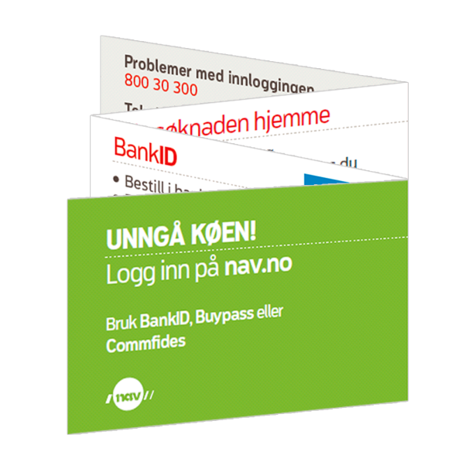
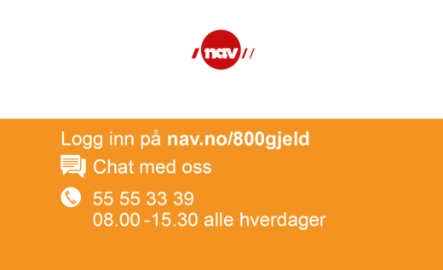
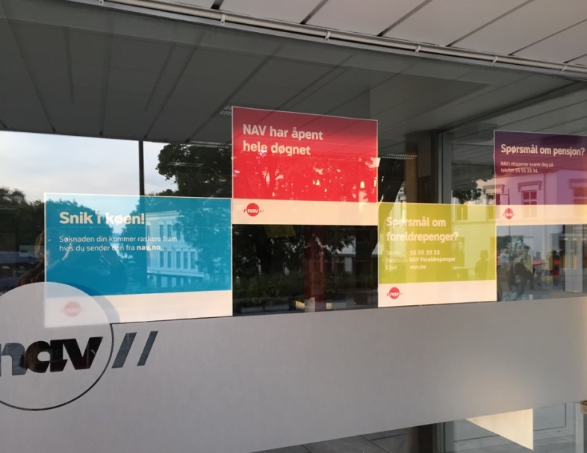
Annet relevant materiell
Kan bestilles på Printsenteret
Kan bestilles hos Bob-nett
Kan bestilles på Printsenteret
Notes:
Denne kan også brukes til informasjonsskjermer i publikumsmottaket. Det er laget egne presentasjoner for dette.

